Slide 1




TRƯỜNG ĐẠI HỌC DUY TÂN
KHOA CÔNG NGHỆ THÔNG TIN
BÁO CÁO KHÓA LUẬN TỐT NGHIỆP
ĐỀ TÀI PHÁT TRIỂN ỨNG DỤNG KẾT NỐI DOANH NGHIỆP VÀ KHÁCH HÀNG QUA NỀN TẢNG TRAO ĐỔI SẢN PHẨM TRỰC TUYẾN TÍCH HỢP ĐA CỬA HÀNG VỚI FLUTTER, NODEJS, EXPRESS VÀ MONGODB
GIẢNG VIÊN HƯỚNG DẪN: NGUYỄN HỮU PHÚC
SINH VIÊN THƯỢC HIỆN: VŨ TIẾN THÀNH - 27211248534

Slide 2
Nội dung
Báo cáo
01
Tổng quan về đề tài
02
Cơ sở lý thuyết
03
Nội dung thực hiện
04
Kết luận
05
Demo ứng dụng

Slide 3
CHƯƠNG 1
TỔNG QUAN ĐỀ TÀI

Slide 4
Tổng quan
Đề tài
Lý do chọn đề tài
Thương mại điện tử phát triển mạnh, đòi hỏi nền tảng kết nối doanh nghiệp và khách hàng hiệu quả.
Flutter, NodeJS, Express và MongoDB là các công nghệ hiện đại, phù hợp cho ứng dụng đa nền tảng.
Đề tài giúp áp dụng kiến thức công nghệ thông tin vào thực tiễn, nâng cao kỹ năng lập trình.
Giải quyết nhu cầu thực tế của doanh nghiệp vừa và nhỏ trong việc tiếp cận khách hàng.

Slide 5
Tổng quan
Đề tài
Mục tiêu và ý nghĩa đề tài
Mục tiêu
Ý nghĩa
Xây dựng một ứng dụng mobile đa nền tảng (Android và iOS) sử dụng Flutter.
Kết nối ứng dụng với backend được xây dựng bằng Nodejs, Express và MongoDB.
Cung cấp nền tảng trao đổi sản phẩm trực tuyến tích hợp đa cửa hàng, cho phép người dùng dễ dàng mua bán sản phẩm và các doanh nghiệp quản lý sản phẩm của mình hiệu quả.
Cung cấp một nền tảng ứng dụng mới giúp doanh nghiệp tiếp cận khách hàng một cách thuận tiện, nhanh chóng và hiệu quả.
Tăng cường tính cạnh tranh của doanh nghiệp trong lĩnh vực thương mại điện tử.
Góp phần nâng cao trải nghiệm của người dùng trong việc trao đổi và mua bán sản phẩm.

Slide 6
Tổng quan
Đề tài
Đối tượng và phạm vi nghiên cứu
Đối tượng
Phạm vi
Các công nghệ phát triển ứng dụng mobile đa nền tảng (Flutter)
Các công nghệ backend (Nodejs, Express).
Cơ sở dữ liệu NoSQL (MongoDB).
Phát triển ứng dụng mobile tích hợp đa cửa hàng, bao gồm: giao diện người dùng, hệ thống quản lý sản phẩm, giỏ hàng, thanh toán.
Xây dựng API backend để kết nối ứng dụng mobile với cơ sở dữ liệu.
Triển khai hệ thống trên môi trường thử nghiệm và đánh giá hiệu quả.

Slide 7
Tổng quan
Đề tài
Phương pháp nghiên cứu
Tìm hiểu lý thuyết về Flutter, Nodejs, Express và MongoDB.
Phân tích các yêu cầu chức năng của hệ thống.
Thiết kế và xây dựng hệ thống dựa trên các công nghệ đã chọn.
Thử nghiệm và đánh giá hiệu quả của ứng dụng.
Góp ý của các chuyên gia và giảng viên
Thiết kế ứng dụng theo mô hình MVC để đảm bảo cấu trúc rõ ràng.

Slide 8
CHƯƠNG 2
CƠ SỞ LÝ THUYẾT

Slide 9

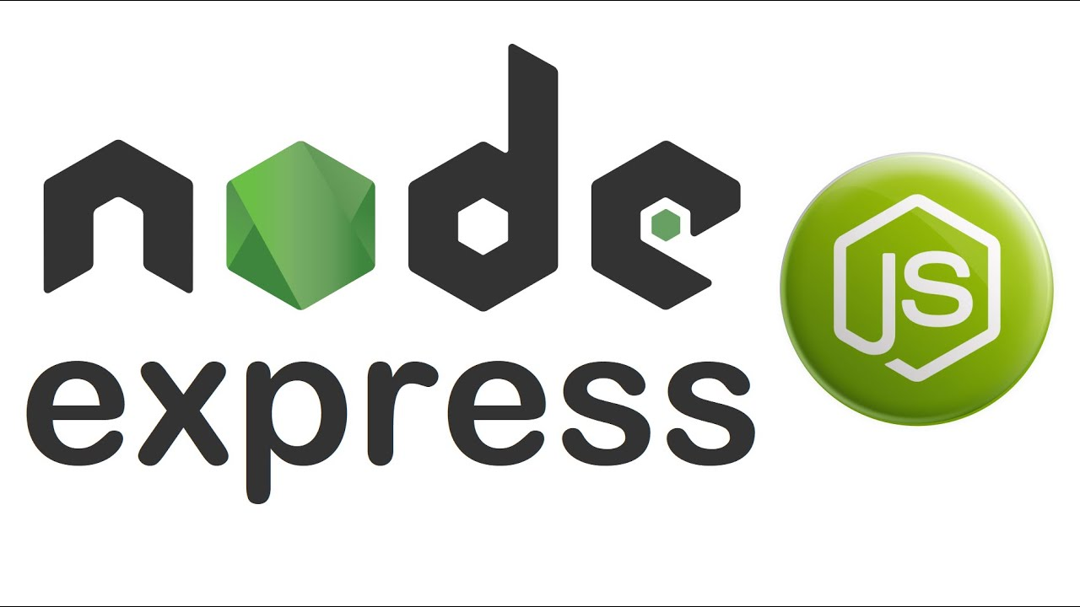


Cơ sở
Lý thuyết
Công nghệ sử dụng trong dự án

Slide 10



Cơ sở
Lý thuyết
Ngôn ngữ lập trình sử dụng

Slide 11


Cơ sở
Lý thuyết
Framework môi trường lập trình

Slide 12


Cơ sở
Lý thuyết
Các kỹ thuật bảo mật sử dụng
Read more about choosing
Hanover
JWT (JSON Web Token)
Amazon Website Service

Slide 13
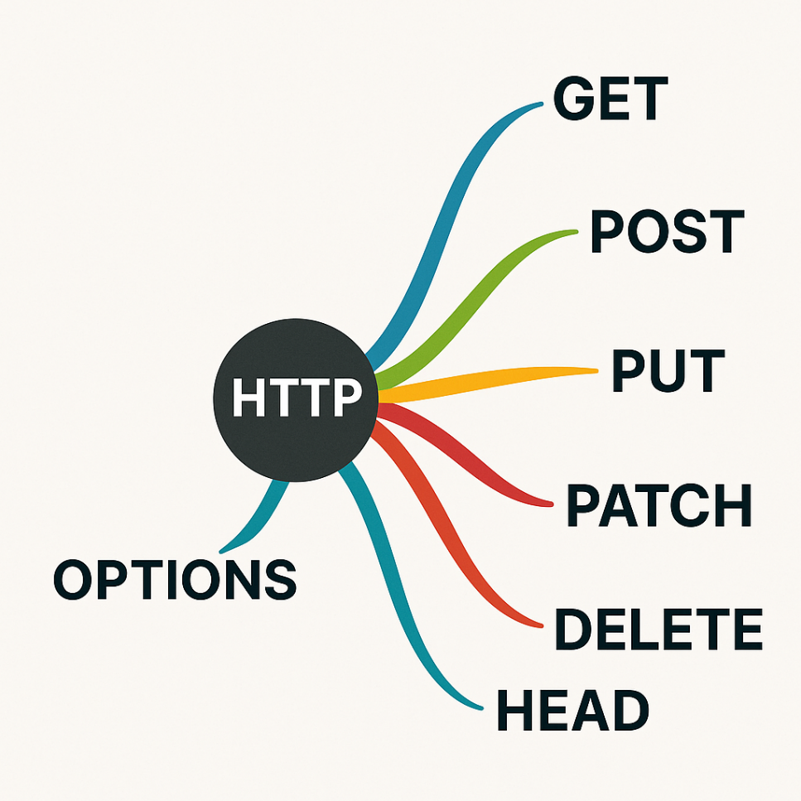
Cơ sở
Lý thuyết
Mô hình kiến trúc phía Backend
Sử dụng kiến trúc RESTful API với NodeJS và Express.
Tích hợp MongoDB để lưu trữ và quản lý dữ liệu linh hoạt.
Hỗ trợ xác thực người dùng và quản lý phiên với JWT (JSON Web Token).
Xây dựng Api thông qua các phương thức HTTP
Các phương thức HTTP

Slide 14
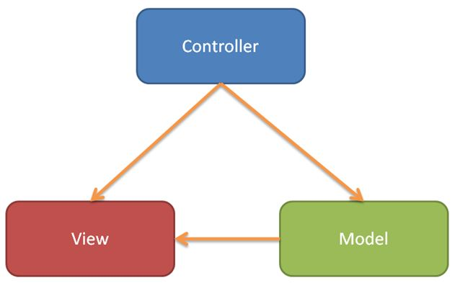
Cơ sở
Lý thuyết
Mô hình hoạt động của Flutter
Sử dụng mô hình kiến trúc MVC
Sử dụng Provider để quản lý trạng thái ứng dụng, đơn giản và hiệu quả.
Tận dụng widget tree của Flutter để tạo giao diện động, thân thiện.
Kết nối backend qua HTTP
Mô hình kiến trúc MVC
(MODEL VIEW CONTROLLER)

Slide 15
CHƯƠNG 3
NỘI DUNG THỰC HIỆN

Slide 16
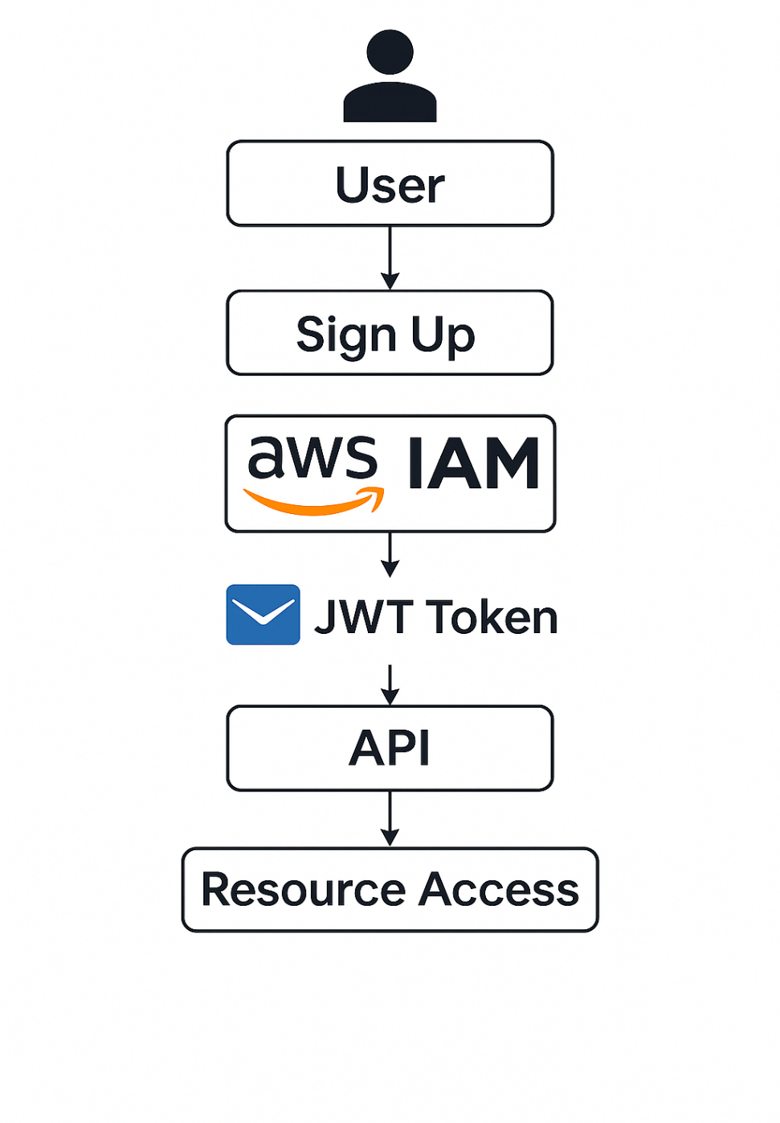
Nội dung
Thực hiện
Cơ chế hoạt động
Mã hóa JWT (JSON Web Token) trong Authentication
Người dùng truy cập hệ thống qua ứng dụng. Đăng ký hoặc đăng nhập tại đây
Khi người dùng thực hiện đăng ký, hệ thống gửi thông tin đến cơ chế xác thực trung tâm.
IAM hệ thống sẽ gửi OTP qua email để đảm bảo người dùng sở hữu địa chỉ email hợp lệ.
Sau khi xác thực thành công, hệ thống sẽ tạo và trả về JWT Token (JSON Web Token).
Mỗi khi người dùng truy cập API, hệ thống sẽ kiểm tra token để xác định quyền và tính hợp lệ của người dùng.
Nếu JWT token hợp lệ và người dùng đã được xác thực và có thể thao tác trên tài nguyên được phân quyền.
Read more about choosing
Hanover

Slide 17
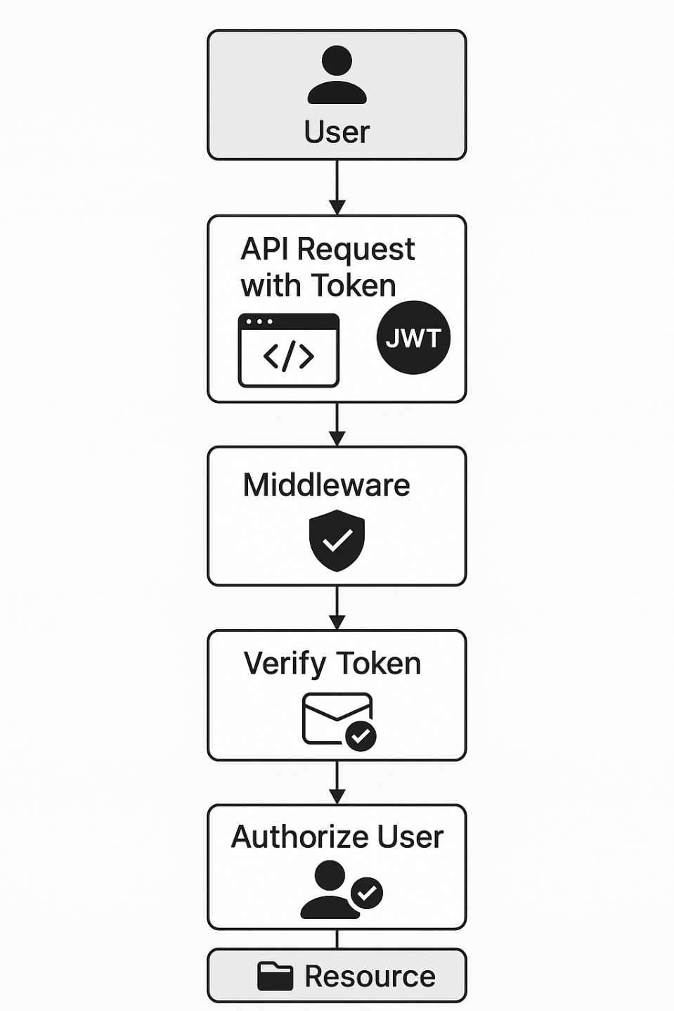
Nội dung
Thực hiện
Xây dựng middleware xác thực quyền thực hiện chức năng
Cơ chế hoạt động
Người dùng gửi yêu cầu truy cập tài nguyên
Middleware kiểm tra token
Xác minh tính hợp lệ của token
Kiểm tra người dùng có tồn tại
Kiểm tra phân quyền
Cho phép truy cập
Read more about choosing
Hanover

Slide 18
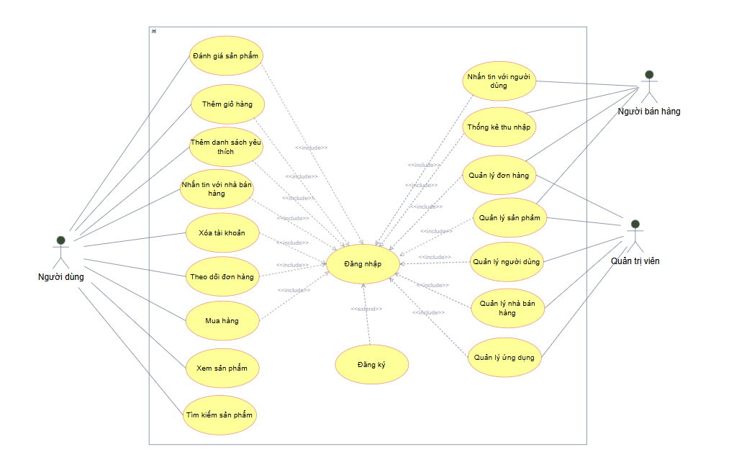
Nội dung
Thực hiện
Thiết kế hệ thống
Use case tổng quát

Slide 19
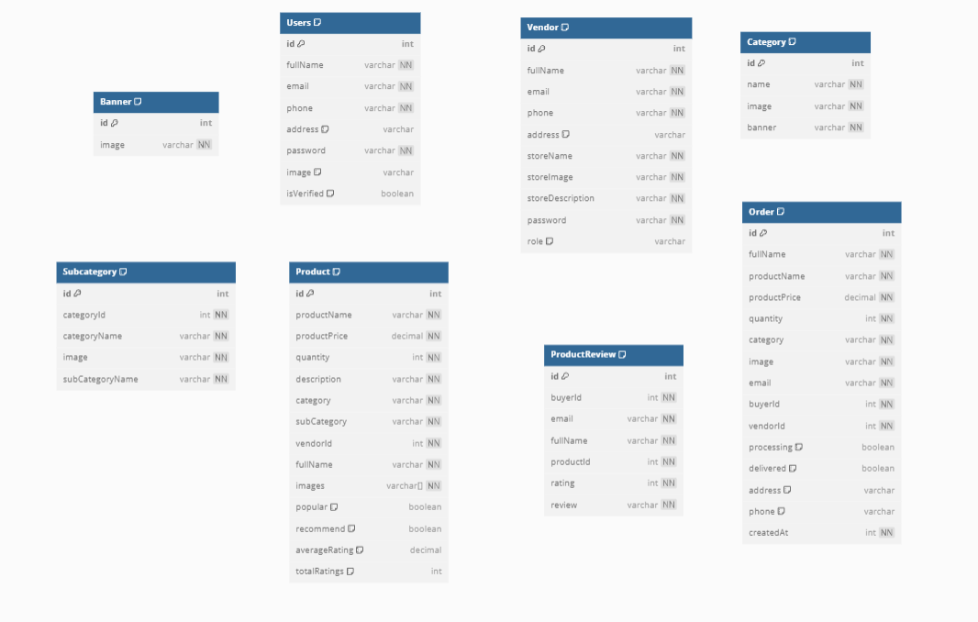
Nội dung
Thực hiện
Thiết kế cơ sở dữ liệu

Slide 20
CHƯƠNG 4
KẾT LUẬN

Slide 21
KẾT LUẬN
Kết quả đạt được
Dự án đã xây dựng thành công một nền tảng cơ bản kết nối doanh nghiệp và khách hàng, với 3 ứng dụng:
Ứng dụng của người dùng
Ứng dụng của nhà bán hang
Website quản lý của Admin (quản trị viên) .
Cơ bản hoàn thành Backend với NodeJS và Express cung cấp API RESTful ổn định, và MongoDB đáp ứng tốt yêu cầu lưu trữ dữ liệu một vài tính năng chính
Phân tích và thiết kế hệ thống chi tiết: Đã thực hiện đầy đủ các bước phân tích yêu cầu và thiết kế hệ thống, bao gồm các sơ đồ Use Case sơ đồ tuần tự, sơ đồ hoạt động, và lược đồ cơ sở dữ liệu (ERD).
• Khả năng mở rộng: Thiết kế cơ sở dữ liệu với MongoDB và kiến trúc API của backend cho phép hệ thống dễ dàng mở rộng khi số lượng cửa hàng và người dùng tăng lên.

Slide 22
KẾT LUẬN
Hạn chế
Do thời gian và kinh nghiệm hạn chế, còn một số tính năng nâng cao chưa được triển khai.
• Giao diện người dùng còn đơn giản: Giao diện còn ở mức ở bản, chưa tối ưu về mặt trải nghiệm người dùng
Hiệu suất cần cải thiện: Với lượng dữ liệu lớn từ nhiều cửa hàng, hệ thống chưa được tối ưu hóa hoàn toàn về truy vấn cơ sở dữ liệu và xử lý tải, dẫn đến nguy cơ chậm trễ khi số lượng người dùng tăng cao.

Slide 23
KẾT LUẬN
Hướng phát triển
Tính năng nâng cao:Triển khai nhắn tin, tích hợp thanh toán đa dạng, quản lý giao hàng hiệu quả.
Cải thiện UX/UI:Thiết kế giao diện hiện đại, tối ưu trải nghiệm trên Android và iOS.
Tối ưu hiệu suất:Sử dụng indexing MongoDB, caching (Redis), áp dụng kiến trúc microservices.T
ăng cường bảo mật:Mã hóa dữ liệu, xác thực hai yếu tố (2FA), kiểm tra bảo mật định kỳ.
Ứng dụng AI:Gợi ý sản phẩm, chatbot tự động, phân tích hành vi người dùng.Kiểm thử toàn diện:Kiểm thử chức năng, hiệu suất, bảo mật để đảm bảo hệ thống ổn định.

Slide 24
CHƯƠNG 5
DEMO ỨNG DỤNG

Slide 25


Thank You

